Slide 1
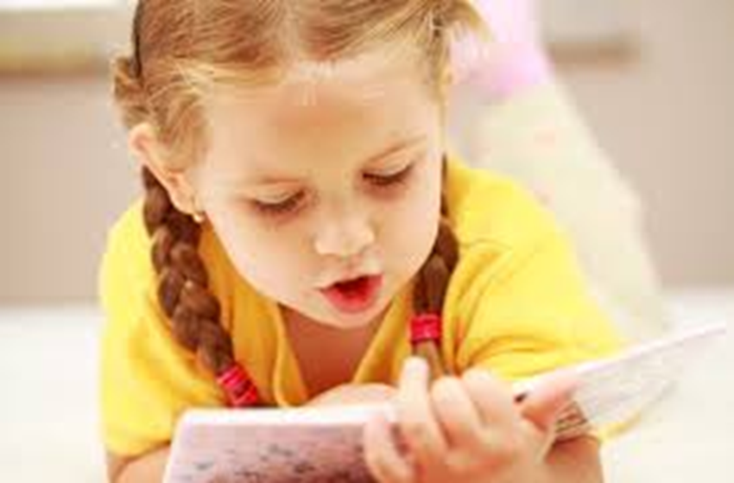
Тема: Пробуждение и развитие
интереса к чтению у младших школьников.
Работу выполнила
учитель
начальных классов
МБОУ СОШ №6
ст. Курджипской
Майкопского р-на
Республики Адыгея
Уразова Е.А.

Slide 2

То, что ребенку необходимо запомнить и чему научиться, должно быть для него интересным.
Сухомлинский
Цель работы: воспитание интереса и любви к книге у младших школьников.
Задачи:
1. Изучить и проанализировать педагогическую литературу по проблеме формирования читательского интереса у учащихся начальных классов.
2. Активизировать единое читательское пространство во взаимодействии школы, семьи и библиотеки.
3. Разработать методические рекомендации по совершенствованию навыка чтения у младших школьников.

Slide 3

Воспитание читателя
Школа
Семья
Библиотека

Slide 4
Второе полугодие 1 кл.

Slide 5
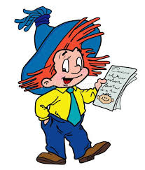
Ролевая игра. Лучший способ понять и осмыслить прочитанное – ролевая игра.
Виды работ на уроках литературного чтения для младших школьников:
- встречи со сказочными героями, которые «приносят» задания;
- игры:
«Что в мешочке?»
Н-р: По предмету определить автора и
произведение (верёвочка-А.Барто «Верёвочка») ,
(телефон-К.Чуковский «Телефон»)
«Доскажи словечко»
«Узнай пословицу по её началу»
«Придумай продолжение истории»
Н-р: Как сложилась судьба Дюймовочки после встречи с эльфами; что произошло бы, если Красная Шапочка не встретила волка.

Slide 6
«Кто играет в прятки?»
АПЧЕЛАЛЕКСЙОСАР
ТРЕСКМУРАВЕЙЯДУ
ДКОМАРОКМЮМУХАХ
ИТЛЯКРБАБОЧКАЮЯЛ
ОШМЕЛЬСФАЖУКСИБ
БУЛИТКАХГУСЕНИЦА
МОЛАФПАУКСЛИЗЕНЬ

Slide 7
Инсценирование текста или отрывка.
Выборочное чтение (с определенным заданием).
Чтение по ролям.
«Жужжащее чтение».
Чтение цепочкой по предложению.
Чтение цепочкой по абзацу.
Чтение с целью нахождения подходящего отрывка к рисунку.
Чтение с целью нахождения отрывка, который поможет ответить на вопрос.
Нахождение предложения или отрывка, отражающего главную мысль текста.
Нахождение и чтение образных слов и описаний.
Нахождение и чтение слов с логическим ударением.
Виды работ над текстом:

Slide 8
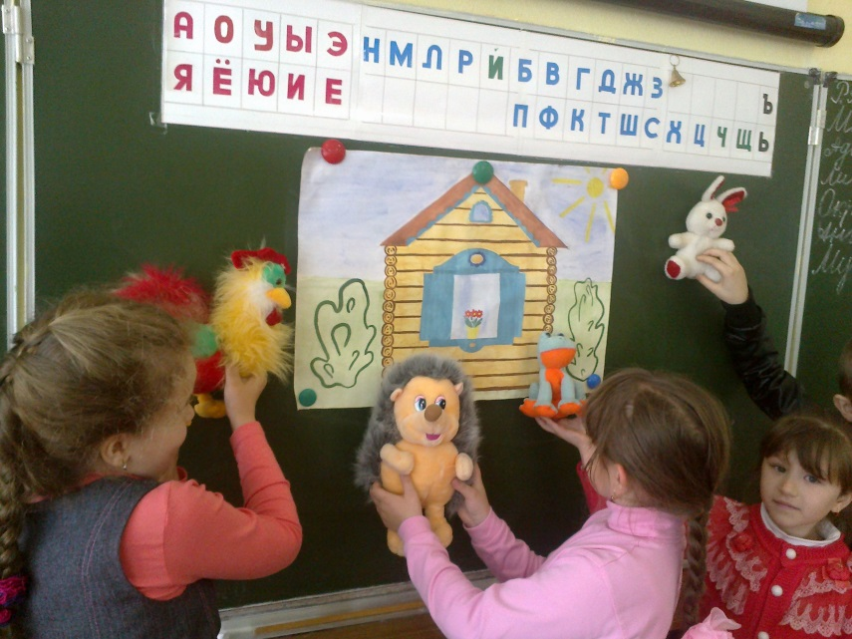
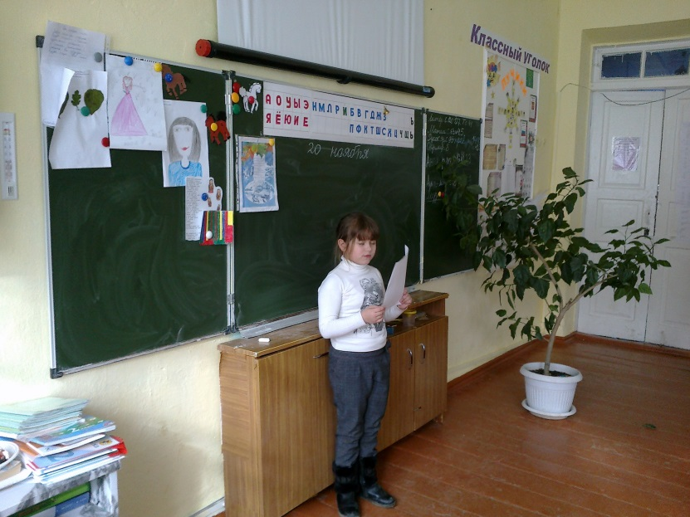
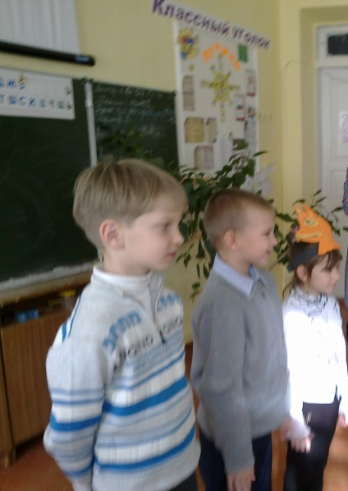
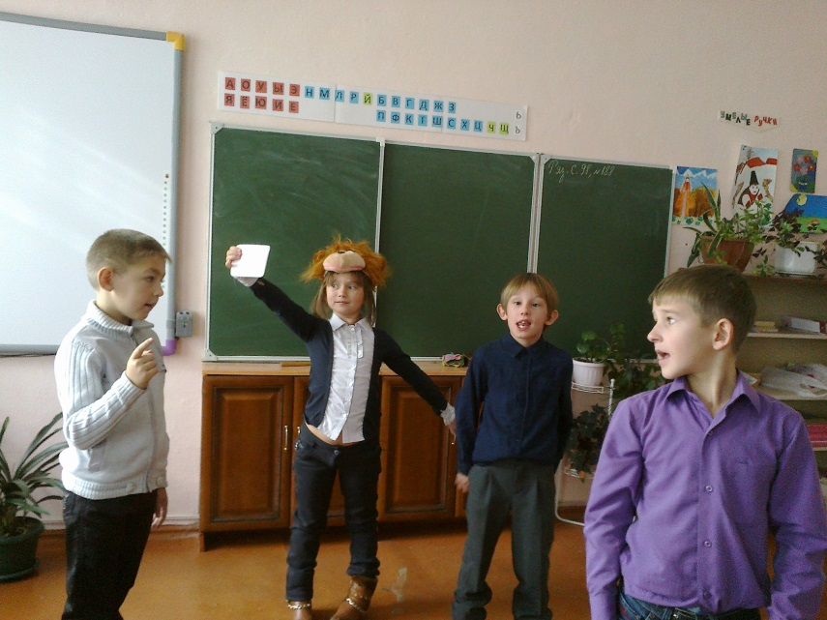
Конкурс чтецов

Slide 9
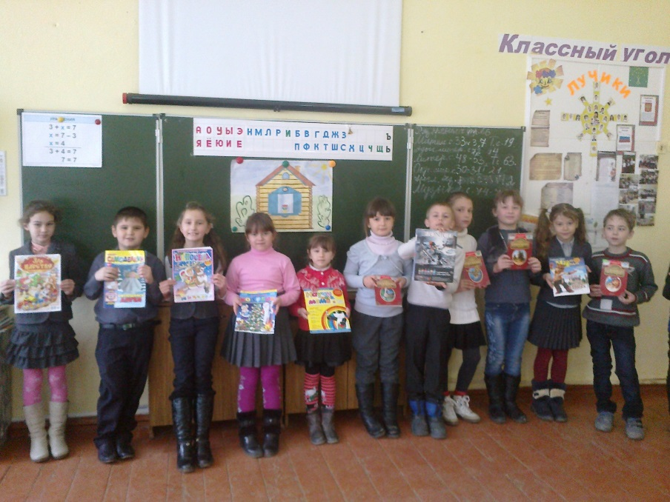
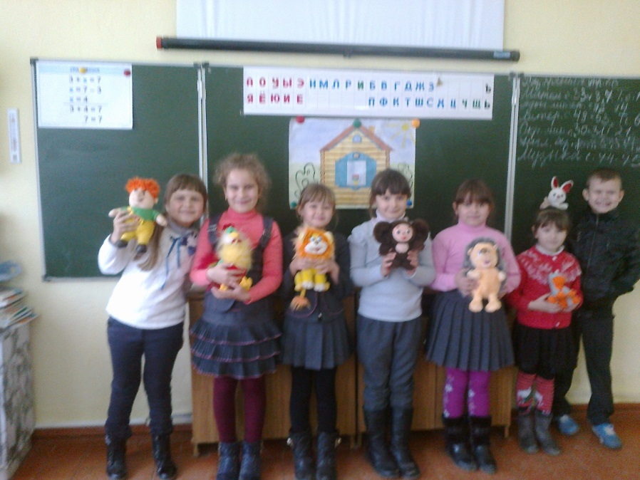
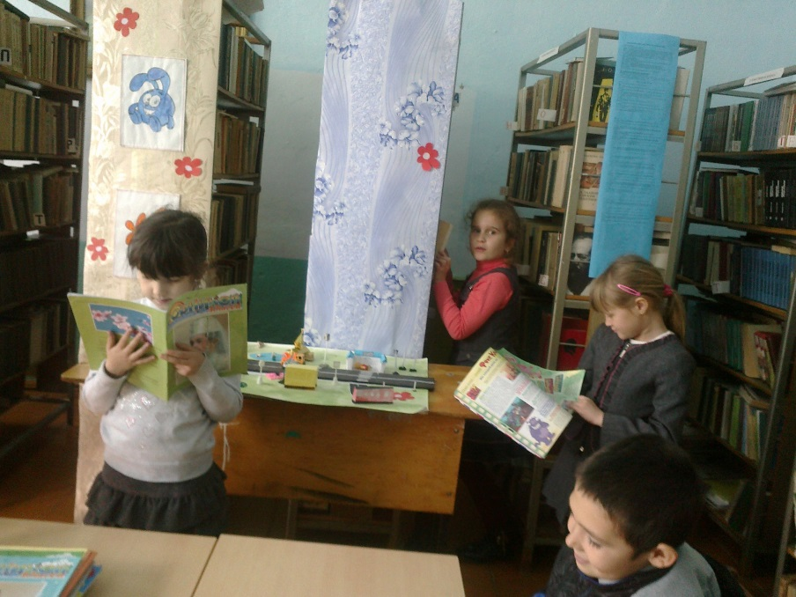
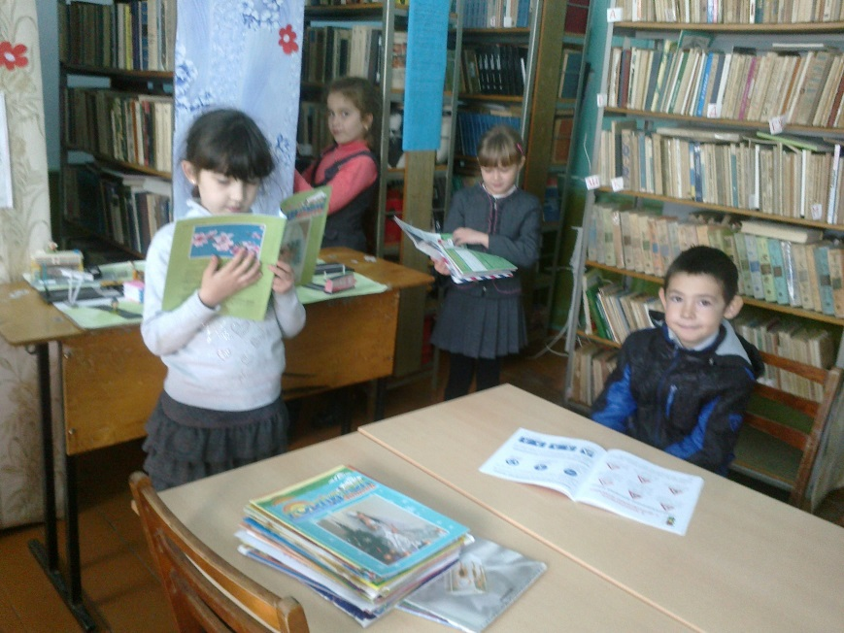
Проект «Мой любимый журнал»
Угадай сказку
Юные читатели

Slide 10
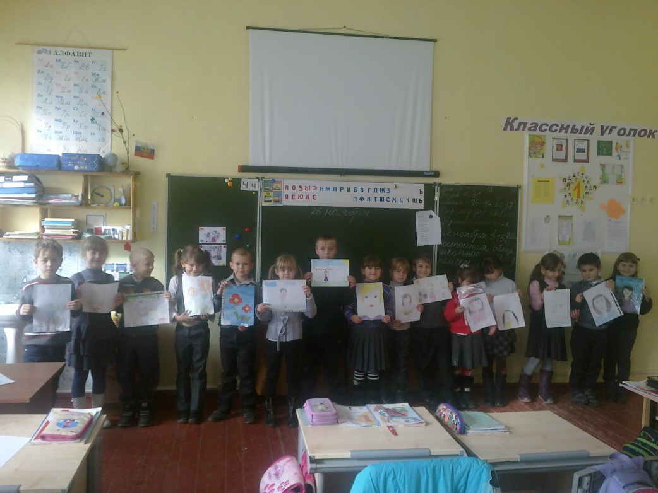
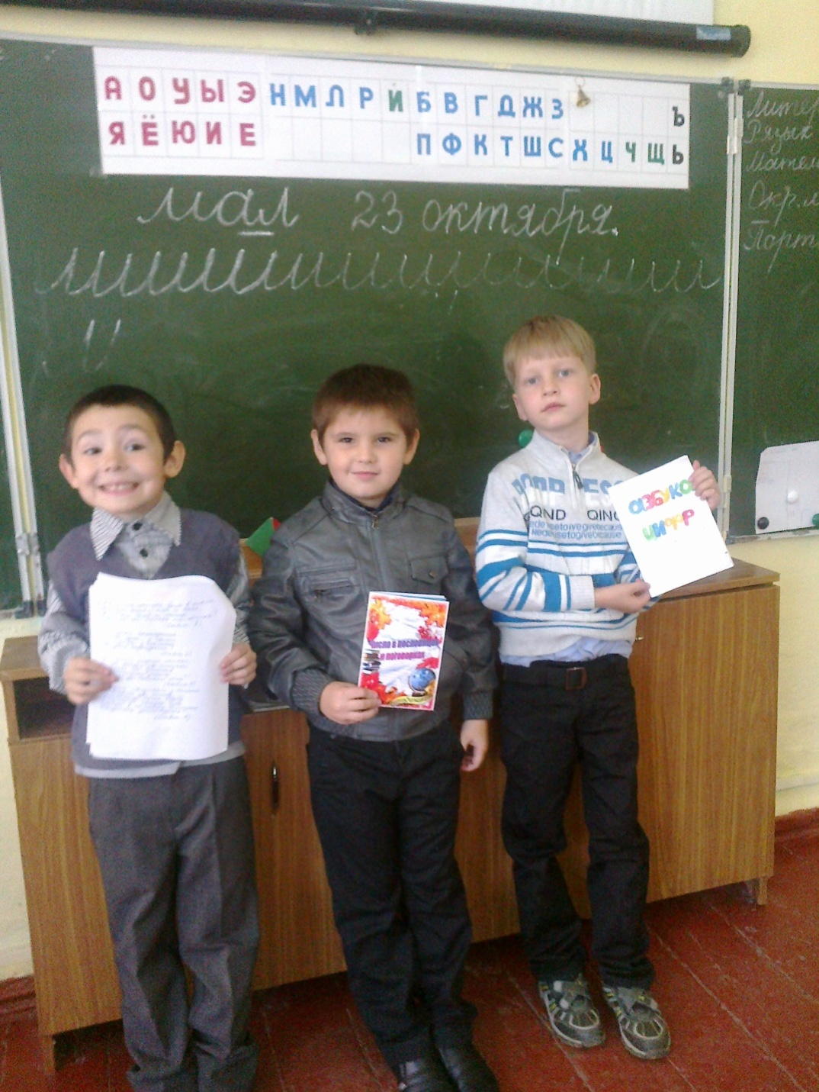
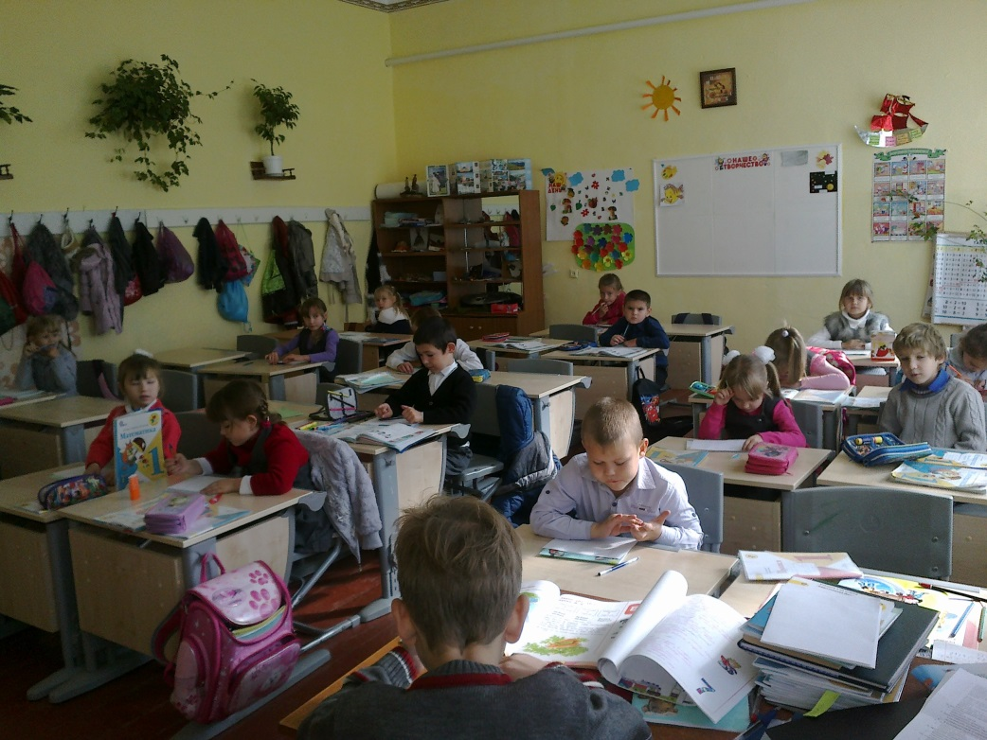
Защита проектов

Slide 11
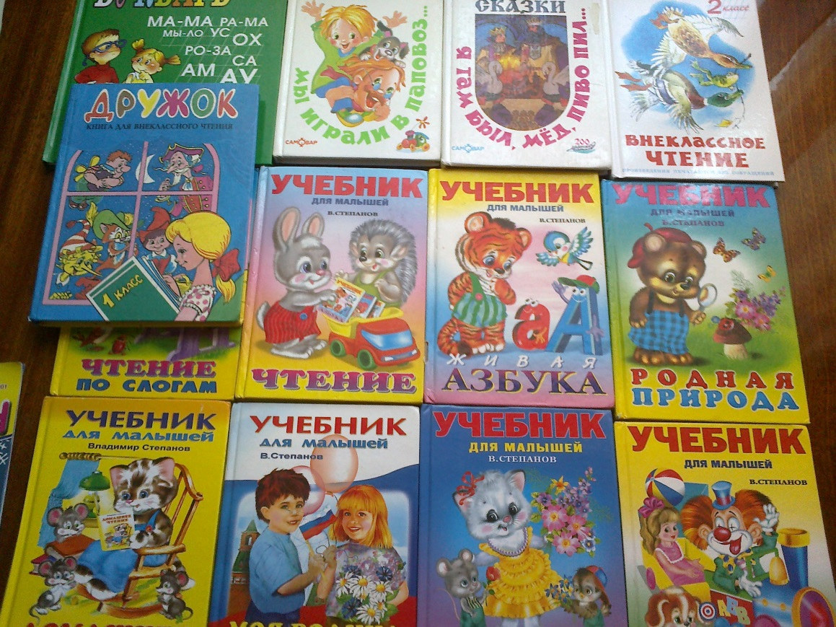
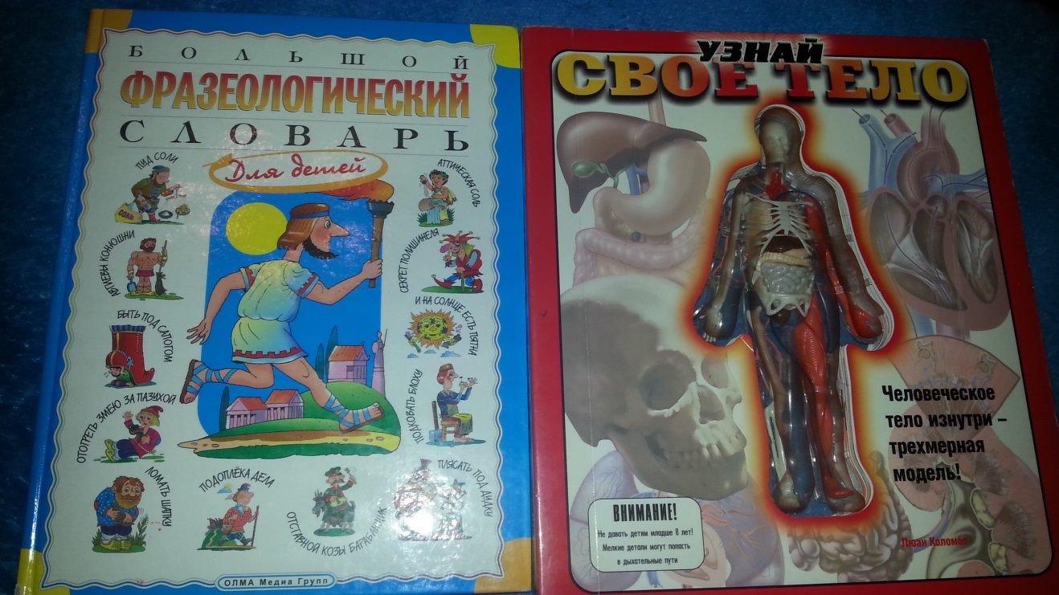
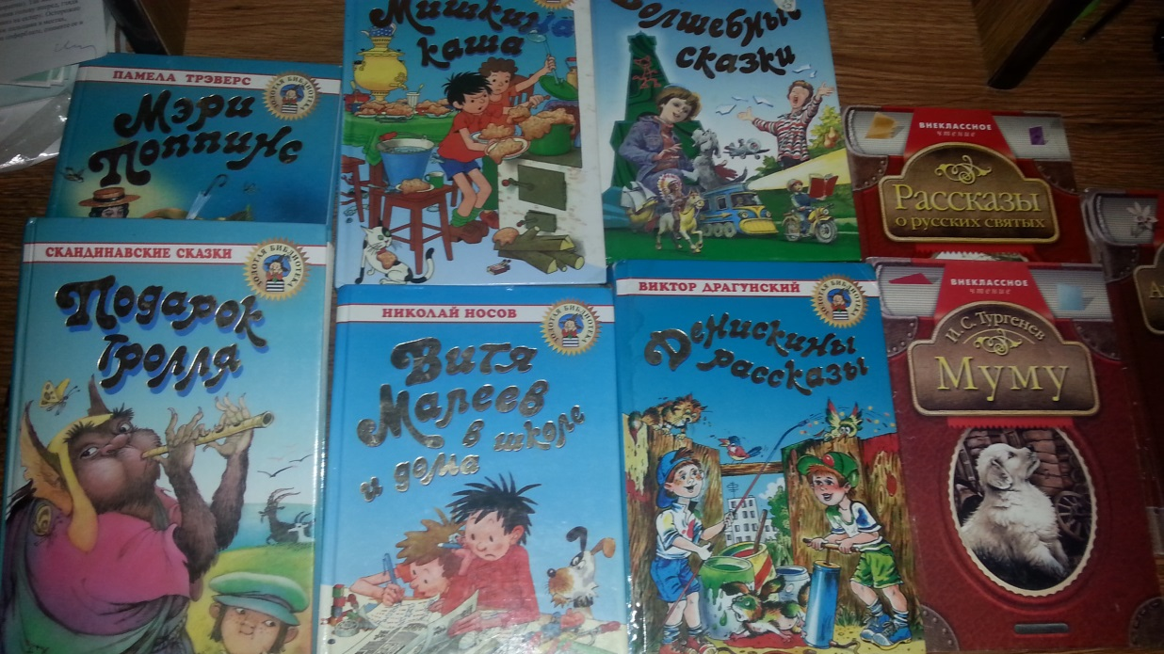
Наша
классная
библиотека

Slide 13

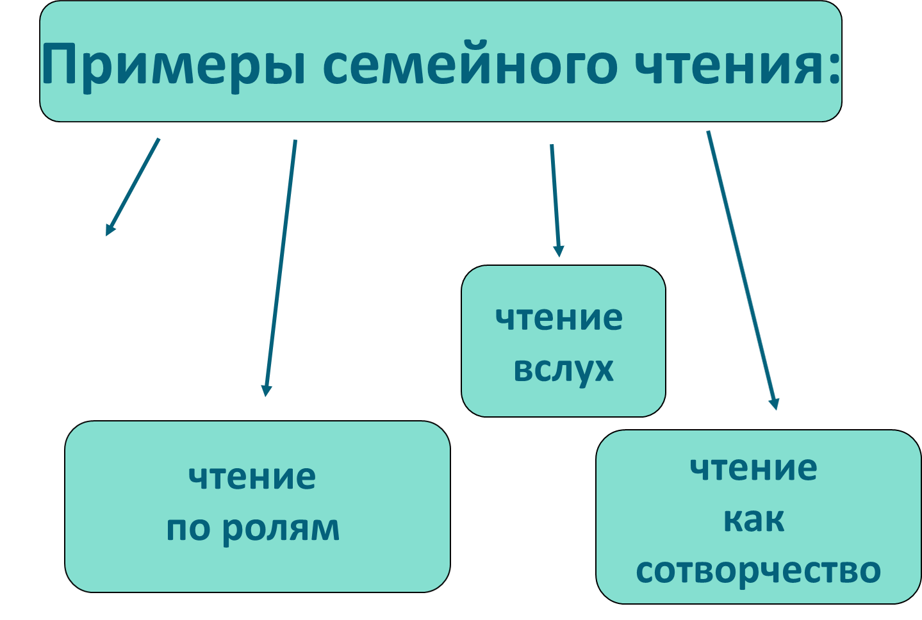

«Ребенок учится тому, что видит
у себя в дому –
родители пример ему». 16 в.
Семейное чтение. Основополагающую роль в воспитании ребенка играет семья.

Slide 14
Прививайте ребенку интерес к чтению с раннего детства.
Покупая книги, выбирайте яркие по оформлению и интересные по содержанию.
Систематически читайте ребенку. Это сформирует у него привычку ежедневного общения с книгой.
Обсуждайте прочитанную детскую книгу среди членов своей семьи.
Рассказывайте ребенку об авторе прочитанной книги.
Если вы читаете ребенку книгу, старайтесь прервать чтение на самом увлекательном эпизоде.
Вспоминая с ребенком содержание ранее прочитанного, намеренно его искажайте, чтобы проверить, как он запомнил прочитанный текст.
Устраивайте дома дискуссии по прочитанным книгам.
Рекомендуйте ребенку книги своего детства, делитесь своими детскими впечатлениями от чтения той или иной книги, сопоставляйте ваши и его впечатления.
Покупайте по возможности книги полюбившихся ребенку авторов, собирайте его личную библиотеку.
Воспитывайте бережное отношение к книге.
Дарите своему ребенку хорошие книги с дарственной надписью, добрыми и теплыми пожеланиями. Спустя годы это станет счастливым напоминанием о родном доме, его традициях, дорогих и близких людях.
Как воспитать читателя:

Slide 15



С книгой наедине
Самостоятельное детское чтение процесс очень деликатный. Поэтому регулировать его нужно незаметно, формируя у ребёнка читательский вкус.
Рекомендации родителям:
Не навязывайте ребёнку книги, которые он не хочет читать: выбор книг во многом зависит от характера ребёнка.
Не торопите маленького читателя, чтение – не пожар, и у каждого свой темп восприятия текста.
Не стоит сердиться, если ребёнок много раз перечитывает одну и ту же книгу. Психологи полагают, что многократное перечитывание свидетельствует об осознанном читательском творчестве.
Не требуйте, чтобы ребёнок непременно пересказывал вам прочитанное.
Запишитесь в библиотеку с ребёнком, пусть дети сами выберут себе книги и журналы.
Подпишите ребёнка на интересующий его журнал.
Организуйте домашнюю библиотеку.

Slide 16


. Условия возникновения
интереса к чтению у детей
В доме должны быть книги.
Должны быть читающие родители.
Необходимо больше читать ребёнку вслух.

Slide 17





Slide 18

Спасибо за внимание!

